Slide 1

คณะการบัญชีและการจัดการ
มหาวิทยาลัยมหาสารคาม
บทที่ 9
แผนองค์กรและกฎหมาย
0903521 การวางแผนธุรกิจและพัฒนาธุรกิจสำหรับผู้ประกอบการ
อาจารย์ ดร.วราวุฒิ นาคบุญนำ

Slide 2
จบบทนี้ นิสิตเขียนได้ว่าใครรับผิดชอบอะไร และธุรกิจต้องทำอะไรให้ถูกกฎหมายเมื่อใด
เปรียบเทียบทักษะที่ธุรกิจต้องการกับทักษะของทีม และระบุวิธีปิดช่องว่างได้
เขียนผังองค์กร หน้าที่ของแต่ละตำแหน่ง และผู้ทำแทนในงานสำคัญได้
เปรียบเทียบรูปแบบการประกอบธุรกิจ และระบุรูปแบบที่เหมาะกับแต่ละระยะตามเกณฑ์ในบทได้
จัดทำรายการการจดทะเบียนและใบอนุญาตที่ธุรกิจต้องมีได้
อธิบายภาษีหลักของธุรกิจขนาดเล็ก และคำนวณผลของภาษีมูลค่าเพิ่มต่อราคาและรายได้ได้
ระบุทรัพย์สินทางปัญญาของธุรกิจ และวิธีคุ้มครองที่ใช้กับแต่ละประเภทได้
0903521 บทที่ 9 แผนองค์กรและกฎหมาย
2

Slide 3
แผนองค์กรตอบหกคำถาม ตั้งแต่ทีมทำได้หรือไม่ จนถึงจะปกป้องชื่อร้านและสูตรอย่างไร
ตารางที่ 9.1 คำถามหลักของแผนองค์กรและกฎหมาย
คำถาม | หัวข้อ | ผลลัพธ์ที่ต้องได้ | ส่งต่อไปที่
ทีมมีทักษะพอหรือไม่ | 9.2 | ตารางทักษะ ช่องว่าง วิธีปิดช่องว่าง | แผนการเงิน (ค่าจ้าง ค่าบริการ)
ใครรับผิดชอบอะไร | 9.3 | ผังองค์กร หน้าที่ และผู้ทำแทน | แผนความเสี่ยง (บทที่ 11)
ธุรกิจเป็นรูปแบบใด | 9.4 | รูปแบบในแต่ละระยะพร้อมเหตุผล | แผนการเงิน แผนระดมทุน
ต้องจดทะเบียนและขออนุญาตอะไร | 9.5 | รายการ หน่วยงาน และกำหนดเวลา | ตารางเวลาของแผน
ต้องเสียภาษีอะไร | 9.6 | ภาษีที่เกี่ยวข้องและผลต่อรายได้ | แผนการเงิน
ปกป้องอะไรและอย่างไร | 9.7 | ทรัพย์สินทางปัญญาและวิธีคุ้มครอง | กลยุทธ์ (บทที่ 6) แผนแฟรนไชส์
ธนาคารอ่านส่วนนี้เพื่อดูว่าถ้าเจ้าของป่วย ธุรกิจยังเดินได้ไหม และทำถูกกฎหมายครบหรือไม่
0903521 บทที่ 9 แผนองค์กรและกฎหมาย
3

Slide 4
ทักษะที่ทำให้ร้านเดิมสำเร็จ ไม่ใช่ทักษะเดียวกับที่สามสาขาและแฟรนไชส์ต้องการ
ตารางที่ 9.2 ทักษะที่ธุรกิจต้องการกับผู้รับผิดชอบ (กรณีศึกษาสมมติ)
ทักษะ | ต้องใช้ในระยะ | ผู้มีทักษะ | วิธีปิดช่องว่าง
สูตรและรสชาติ | ทุกระยะ | คุณตั้ม | เขียนสูตรมาตรฐาน สอนหัวหน้าครัวกลาง
ขายและดูแลลูกค้า | ทุกระยะ | คุณตั้ม | ฝึกหัวหน้าสาขา
บริหารคนและฝึกอบรม | 1 เป็นต้นไป | คุณตั้ม (ประสบการณ์ครู) | เรียนรู้เพิ่ม
บัญชีและภาษี | 1 เป็นต้นไป | ไม่มี | จ้างสำนักงานบัญชีเดือนละ 2,000 บาท
สัญญาและกฎหมายแฟรนไชส์ | 2 | ไม่มี | จ้างที่ปรึกษาก่อนขายแฟรนไชส์
มาตรฐานการผลิตอาหาร | 3 | ไม่มี | จ้างผู้ควบคุมคุณภาพจากโรงงานอาหาร
ปิดช่องว่างทักษะได้สี่ทาง: เรียนรู้เอง จ้างพนักงาน จ้างบริการภายนอก หรือหาที่ปรึกษา
0903521 บทที่ 9 แผนองค์กรและกฎหมาย
4

Slide 5
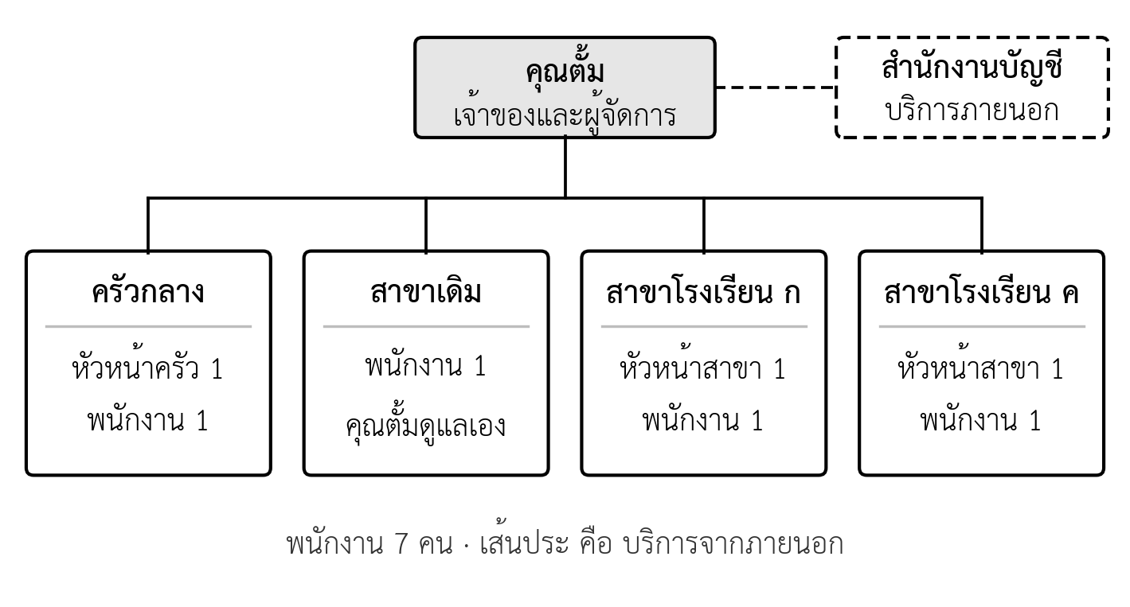
ระยะที่ 1 มีพนักงานเจ็ดคนในสี่จุดงาน และใช้บริการบัญชีจากภายนอก
ภาพที่ 9.1 ผังองค์กรของหมูปิ้งอาจารย์ตั้ม ระยะที่ 1 (กรณีศึกษาสมมติ)
0903521 บทที่ 9 แผนองค์กรและกฎหมาย
5

Slide 6
เขียนอำนาจตัดสินใจไว้ชัด งานจึงเดินได้ในเช้ามืดที่ติดต่อคุณตั้มไม่ได้
ตารางที่ 9.3 หน้าที่และอำนาจตัดสินใจของแต่ละตำแหน่ง (กรณีศึกษาสมมติ)
ตำแหน่ง | หน้าที่หลัก | ตัดสินใจได้เอง | ต้องปรึกษาคุณตั้ม
หัวหน้าครัวกลาง | ควบคุมการผลิตตามสูตร บันทึกอุณหภูมิ สั่งหมูรายวัน | ปฏิเสธหมูที่ไม่ผ่านเกณฑ์ ปรับยอดผลิตตามออเดอร์ | เปลี่ยนผู้จัดหา ซื้ออุปกรณ์
หัวหน้าสาขา | ย่าง ขาย ส่งออเดอร์ LINE บันทึกยอดขายและของเสีย | ทิ้งหมูที่ไม่ผ่านเกณฑ์ แก้ปัญหาลูกค้าไม่เกิน 100 บาท | ส่วนลดนอกนโยบาย เปลี่ยนเวลาขาย
สำนักงานบัญชี (ภายนอก) | บันทึกบัญชี ยื่นภาษีรายเดือนและรายปี | – | ทุกเรื่องที่กระทบภาษี
ตัวอย่าง: หัวหน้าสาขาทิ้งหมูที่วางเกินสองชั่วโมงได้เองโดยไม่ต้องรอถาม
0903521 บทที่ 9 แผนองค์กรและกฎหมาย
6

Slide 7
งานที่หยุดไม่ได้ต้องมีผู้ทำแทนที่ฝึกไว้ล่วงหน้า เพื่อลดความเสี่ยงจากบุคคลสำคัญ
ตารางที่ 9.4 งานที่หยุดไม่ได้และผู้ทำแทน (กรณีศึกษาสมมติ)
งาน | ผู้รับผิดชอบหลัก | ผู้ทำแทน | สิ่งที่ต้องเตรียม
ขนส่งตอนเช้า | คุณตั้ม | หัวหน้าครัวกลาง | ใบขับขี่ ฝึกเส้นทางเดือนละครั้ง
ผสมเครื่องหมัก | คุณตั้ม | หัวหน้าครัวกลาง | ทำซองเครื่องหมักสำรองไว้ใช้ 7 วัน
ตรวจรสชาติก่อนส่ง | คุณตั้ม | หัวหน้าครัวกลาง | ฝึกชิมเทียบกับตัวอย่างมาตรฐาน
ดูแลสาขาเดิม | คุณตั้ม | พนักงานสาขาเดิม | ฝึกงานหัวหน้าสาขา
ย่างที่สาขาใหม่ | หัวหน้าสาขา | พนักงานสาขาเดิม หรือพนักงานครัวกลาง | ฝึกย่างตามขั้นตอนมาตรฐาน
หัวหน้าครัวกลางเป็นผู้ทำแทนสามงาน จึงเป็นบุคคลสำคัญคนที่สองที่ร้านต้องรักษาไว้
0903521 บทที่ 9 แผนองค์กรและกฎหมาย
7

Slide 8
ความต่างสำคัญที่สุดของรูปแบบธุรกิจคือความรับผิดต่อหนี้ของเจ้าของ
ตารางที่ 9.5 เปรียบเทียบรูปแบบการประกอบธุรกิจ
ประเด็น | บุคคลธรรมดา | ห้างหุ้นส่วนจำกัด | บริษัทจำกัด
จำนวนผู้ก่อตั้ง | 1 คน | 2 คนขึ้นไป | ผู้เริ่มก่อการ 2 คนขึ้นไป
ความรับผิดต่อหนี้ | ไม่จำกัด | หุ้นส่วนผู้จัดการไม่จำกัด หุ้นส่วนอื่นจำกัด | จำกัดเท่ามูลค่าหุ้นที่ยังชำระไม่ครบ
สถานะ | ไม่เป็นนิติบุคคล | นิติบุคคล | นิติบุคคล
ภาษีเงินได้ | บุคคลธรรมดา อัตราก้าวหน้า | นิติบุคคล | นิติบุคคล
ภาระด้านบัญชี | ต่ำ | สูง ต้องมีงบที่ผู้สอบบัญชีตรวจ | สูง ต้องมีงบที่ผู้สอบบัญชีตรวจ
ความน่าเชื่อถือ | ต่ำ | ปานกลาง | สูง รับผู้ลงทุนด้วยการออกหุ้นได้
ห้างหุ้นส่วนสามัญ: 2 คนขึ้นไป รับผิดไม่จำกัดร่วมกัน เป็นนิติบุคคลเมื่อจดทะเบียน
0903521 บทที่ 9 แผนองค์กรและกฎหมาย
8

Slide 9
รูปแบบธุรกิจเปลี่ยนตามระยะ ตั้งบริษัทหลังผ่านด่าน 1 เมื่อมีหลักฐานว่าจะเดินต่อ
ตารางที่ 9.6 รูปแบบธุรกิจที่เลือกในแต่ละระยะ (กรณีศึกษาสมมติ)
ระยะ | รูปแบบ | เหตุผล
1 (2570–2571) | บุคคลธรรมดา เหมือนเดิม | หนี้ 300,000 บาทอยู่ในระดับที่คุณตั้มรับได้ ยังไม่มีผู้ลงทุน ลดภาระบัญชีในช่วงที่ต้องโฟกัสการขยายสาขา
2 (2572–2574) | บริษัทจำกัด ตั้งในไตรมาสแรกปี 2572 หลังผ่านด่าน 1 ผู้เริ่มก่อการคือคุณตั้มและคู่สมรส | ต้องทำสัญญาแฟรนไชส์หลายฉบับ แยกความรับผิดของธุรกิจออกจากทรัพย์สินส่วนตัว และเตรียมรับผู้ลงทุน
3 (2575–2579) | บริษัทจำกัดเดิม เพิ่มทุนรับผู้ลงทุน | ต้องใช้เงินลงทุนสร้างโรงงาน
ตั้งแต่ปี 2566 บริษัทจำกัดใช้ผู้เริ่มก่อการขั้นต่ำ 2 คน (เดิม 3 คน) คุณตั้มจึงตั้งกับคู่สมรสได้
0903521 บทที่ 9 แผนองค์กรและกฎหมาย
9

Slide 10
ทำรายการเฉพาะที่ธุรกิจต้องมี พร้อมหน่วยงาน กำหนดเวลา และสิ่งที่ยังต้องตรวจ
ตารางที่ 9.7 รายการจดทะเบียนและใบอนุญาตของระยะที่ 1 (กรณีศึกษาสมมติ)
รายการ | หน่วยงาน | กำหนดเวลา | สถานะ
ทะเบียนพาณิชย์ แจ้งเพิ่มสาขาและครัวกลาง | เทศบาลเมืองมหาสารคาม | ก่อนเปิดสาขาใหม่ | แจ้งเปลี่ยนแปลง
แจ้งสถานที่จำหน่ายอาหาร สาขาละฉบับ | เทศบาลเมืองมหาสารคาม | ก่อนเปิดสาขาใหม่ | ต้องยื่น
ครัวกลางต้องขออนุญาตตามข้อบัญญัติท้องถิ่นหรือไม่ | เทศบาลเมืองมหาสารคาม | ก่อนเช่าพื้นที่ | ต้องตรวจกับหน่วยงาน
อบรมผู้ประกอบกิจการและผู้สัมผัสอาหาร | หน่วยอบรมที่กรมอนามัยรับรอง | ก่อนเริ่มงาน | พนักงานใหม่ 6 คน
ขึ้นทะเบียนประกันสังคม | ประกันสังคมจังหวัด | เมื่อจ้างพนักงาน | เพิ่มลูกจ้างใหม่
ยื่นจดเครื่องหมายการค้า | กรมทรัพย์สินทางปัญญา | ภายในปี 2570 | ต้องยื่น
ประกันสังคมครอบคลุมพนักงานไม่เต็มเวลาด้วย กรณีศึกษาใช้ข้อสมมติเงินสมทบนายจ้างร้อยละ 5 ของค่าจ้าง
0903521 บทที่ 9 แผนองค์กรและกฎหมาย
10

Slide 11
ภาษีเงินได้และภาษีมูลค่าเพิ่มกระทบแผนการเงินมากที่สุด และต้องตรวจอัตราทุกครั้ง
ตารางที่ 9.8 ภาษีหลักที่ต้องวางแผน
ภาษี | ผู้เสีย | หลักการ
ภาษีเงินได้บุคคลธรรมดา | บุคคลธรรมดา หรือห้างหุ้นส่วนสามัญที่ไม่จดทะเบียน | เสียจากเงินได้หลังหักค่าใช้จ่ายและค่าลดหย่อน อัตราก้าวหน้า
ภาษีเงินได้นิติบุคคล | ห้างหุ้นส่วนจำกัด บริษัทจำกัด | ทุนชำระไม่เกิน 5 ล้าน รายได้ไม่เกิน 30 ล้านบาท: กำไรไม่เกิน 300,000 บาทยกเว้น ส่วนถึง 3 ล้านบาทร้อยละ 15 ส่วนที่เกินร้อยละ 20
ภาษีมูลค่าเพิ่ม | ผู้ขายที่มีรายรับเกิน 1.8 ล้านบาทต่อปี | จดทะเบียนภายใน 30 วันนับจากรายรับเกิน เก็บร้อยละ 7 หักภาษีซื้อได้
ร้อยละ 7 เป็นอัตราที่ลดลงชั่วคราวและขยายเวลาเป็นรายปี ให้สำนักงานบัญชีทบทวนก่อนตัดสินใจ
0903521 บทที่ 9 แผนองค์กรและกฎหมาย
11

Slide 12
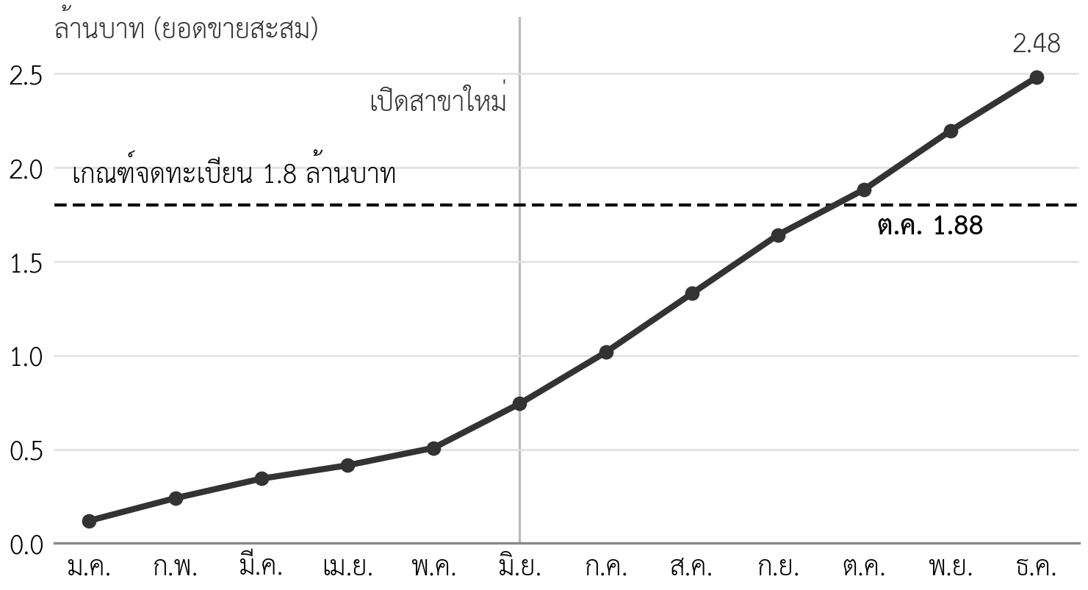
เปิดสาขาใหม่แล้วยอดขายสะสมเกิน 1.8 ล้านบาทในเดือนตุลาคม 2570
ภาพที่ 9.2 ยอดขายสะสมปี 2570 เทียบกับเกณฑ์จดทะเบียนภาษีมูลค่าเพิ่ม (กรณีศึกษาสมมติ)
0903521 บทที่ 9 แผนองค์กรและกฎหมาย
12

Slide 13
คงราคาไม้ละ 10 บาทหลังจดทะเบียน ส่วนเกินต่อไม้ลดลงประมาณร้อยละ 14
ตารางที่ 9.9 ผลของภาษีมูลค่าเพิ่มต่อหมูปิ้งหนึ่งไม้ (กรณีศึกษาสมมติ)
ทางเลือก | ราคาที่ลูกค้าจ่าย | รายได้สุทธิของร้าน | ส่วนเกินต่อไม้
ก่อนจดทะเบียน | 10 บาท | 10.00 บาท | 4.81 บาท
คงราคา รับภาระภาษีเอง | 10 บาท | 9.35 บาท | 4.16 บาท
ขึ้นราคาไม้ละ 1 บาท | 11 บาท | 10.28 บาท | 5.09 บาท
รายได้ปี 2571 = ยอดขาย ÷ 1.07: 3,407,040 บาท เหลือประมาณ 3,184,150 บาท (ภาษีประมาณ 222,890 บาท)
0903521 บทที่ 9 แผนองค์กรและกฎหมาย
13

Slide 14
ชื่อร้านคุ้มครองด้วยเครื่องหมายการค้า สูตรหมักคุ้มครองด้วยการเก็บเป็นความลับ
ตารางที่ 9.10 ทรัพย์สินทางปัญญาของหมูปิ้งอาจารย์ตั้มและวิธีคุ้มครอง (กรณีศึกษาสมมติ)
ทรัพย์สิน | วิธีคุ้มครอง | สิ่งที่ต้องทำ
ชื่อร้านและโลโก้ | จดทะเบียนเครื่องหมายการค้า | ยื่นจดทั้งจำพวกสินค้าเนื้อสัตว์และจำพวกบริการจัดหาอาหาร ภายในปี 2570
สูตรหมัก | ความลับทางการค้า | คุณตั้มผสมเป็นซองสำเร็จ ครัวกลางไม่รู้สัดส่วน มีสัญญารักษาความลับ
ขั้นตอนมาตรฐานและคู่มือ | ความลับทางการค้า และสัญญา | จำกัดผู้เข้าถึง ห้ามนำไปใช้เมื่อสิ้นสุดสัญญา
จดก่อนขยาย: สิ่งที่ขายในแฟรนไชส์คือสิทธิใช้ชื่อ ยื่นในนามคุณตั้มปี 2570 แล้วโอนให้บริษัทปี 2572
0903521 บทที่ 9 แผนองค์กรและกฎหมาย
14

Slide 15
ต้นทุนด้านองค์กรและกฎหมายเพิ่มขึ้นทุกระยะ เจ้าของร้านต้องกลายเป็นผู้บริหารบริษัท
ตารางที่ 9.11 องค์กรและกฎหมายที่เปลี่ยนไปตามระยะ (กรณีศึกษาสมมติ)
ประเด็น | ระยะที่ 1 | ระยะที่ 2 | ระยะที่ 3
รูปแบบธุรกิจ | บุคคลธรรมดา | บริษัทจำกัด | บริษัทจำกัด เพิ่มทุน
ทีมบริหาร | คุณตั้ม หัวหน้าครัวกลาง หัวหน้าสาขา | เพิ่มผู้จัดการแฟรนไชส์ ผู้ตรวจประจำเขต | เพิ่มผู้จัดการโรงงาน ผู้ควบคุมคุณภาพ
กฎหมายและใบอนุญาตหลัก | ทะเบียนพาณิชย์ สถานที่จำหน่ายอาหาร VAT ประกันสังคม | สัญญาแฟรนไชส์ กฎหมายการแข่งขันทางการค้า | ใบอนุญาตผลิตอาหารและเลขสารบบอาหาร
ทรัพย์สินทางปัญญา | ยื่นจดเครื่องหมายการค้า สูตรเป็นความลับ | อนุญาตใช้เครื่องหมายผ่านสัญญาแฟรนไชส์ | เครื่องหมายบนบรรจุภัณฑ์ สูตรในโรงงาน
ที่ปรึกษาที่ต้องมี | สำนักงานบัญชี | ที่ปรึกษากฎหมาย | ผู้สอบบัญชี ที่ปรึกษาด้านมาตรฐานอาหาร
0903521 บทที่ 9 แผนองค์กรและกฎหมาย
15

Slide 16
เจ้าหน้าที่สินเชื่อถามเรื่องภาษีมูลค่าเพิ่ม ซึ่งคุณตั้มไม่เคยคิดว่าการเปิดสาขาจะเปลี่ยน
กรณีศึกษาเดินเรื่อง: คำถามที่คุณตั้มไม่ได้เตรียมไว้ (กรณีศึกษาสมมติ)
ยอดขายปี 2570 ประมาณ 2.48 ล้านบาท แต่คุณตั้มตอบไม่ได้ว่าจดทะเบียนภาษีมูลค่าเพิ่มแล้วหรือยัง
ถ้าใช้ยอดขายเต็มเป็นรายได้ กำไรและความสามารถผ่อนชำระจะสูงเกินจริง ธนาคารจึงขอให้ปรับแผน
คุณตั้มจดทะเบียนก่อนเปิดสาขาใหม่เดือนมิถุนายน 2570 แทนการรอถึงเดือนตุลาคม
ให้สำนักงานบัญชีตรวจว่าซื้ออุปกรณ์ครัวกลางหลังจดทะเบียนแล้ว ขอคืนภาษีซื้อได้เท่าใด
คำถามชวนคิด
ถ้าคุณตั้มเลือกขึ้นราคาเป็นไม้ละ 11 บาทแทนการคงราคา ต้องกลับไปตรวจและแก้ส่วนใดของแผนในบทที่ 5 และบทที่ 7
0903521 บทที่ 9 แผนองค์กรและกฎหมาย
16

Slide 17
แผนองค์กรที่ดีบอกว่าใครรับผิดชอบ ทำถูกกฎหมายเมื่อใด และต้องถามผู้รู้เรื่องใด
เริ่มจากงานที่ธุรกิจต้องทำ แล้วระบุช่องว่างของทักษะและวิธีปิดอย่างตรงไปตรงมา
ผังองค์กรต้องมีหน้าที่ อำนาจตัดสินใจ และผู้ทำแทนในงานที่หยุดไม่ได้
เลือกรูปแบบธุรกิจตามระยะ และทำรายการจดทะเบียนพร้อมหน่วยงานและกำหนดเวลา
ตรวจยอดขายสะสมกับเกณฑ์ภาษีมูลค่าเพิ่ม และคุ้มครองชื่อร้านกับสูตรก่อนขยาย
บทที่ 10 รวมตัวเลขจากบทที่ 7 ถึงบทที่ 9 เป็นเงินลงทุน ต้นทุน และจุดคุ้มทุน
0903521 บทที่ 9 แผนองค์กรและกฎหมาย
17

Slide 18
กิจกรรมท้ายบท: เขียนแผนองค์กรและกฎหมายของกลุ่มเป็นส่วนที่ 8 ของเล่มแผนธุรกิจ
กิจกรรมท้ายบท: แผนองค์กรและกฎหมายของกลุ่ม
ผู้สอนจะให้ข้อมูลป้อนกลับในสัปดาห์ที่ 12
ตารางทักษะที่ธุรกิจต้องการ ผู้มีทักษะ และวิธีปิดช่องว่าง (แบบตารางที่ 9.2)
ผังองค์กรระยะแรก ตารางหน้าที่และอำนาจตัดสินใจ และงานที่หยุดไม่ได้พร้อมผู้ทำแทน
รูปแบบธุรกิจที่เลือกในแต่ละระยะพร้อมเหตุผล
รายการจดทะเบียนและใบอนุญาตพร้อมหน่วยงานและกำหนดเวลา ระบุรายการที่ต้องตรวจกับหน่วยงาน
ตรวจยอดขายสะสมจากใบงานที่ 5 กับเกณฑ์ภาษีมูลค่าเพิ่ม และผลต่อราคาและรายได้
ทรัพย์สินทางปัญญาของธุรกิจและวิธีคุ้มครอง
0903521 บทที่ 9 แผนองค์กรและกฎหมาย
18

Slide 19
เอกสารอ้างอิง
กรมสรรพากร. (2559). มาตรการภาษีเพื่อส่งเสริมและอำนวยความสะดวกในการประกอบกิจการโดยกรมสรรพากร (Doing Business). กรมสรรพากร.
ประมวลรัษฎากร.
พระราชบัญญัติการแข่งขันทางการค้า พ.ศ. 2560. (2560). ราชกิจจานุเบกษา, เล่ม 134 ตอนที่ 70 ก.
พระราชบัญญัติการสาธารณสุข พ.ศ. 2535. (2535). ราชกิจจานุเบกษา, เล่ม 109 ตอนที่ 38.
พระราชบัญญัติความลับทางการค้า พ.ศ. 2545. (2545). ราชกิจจานุเบกษา.
พระราชบัญญัติเครื่องหมายการค้า พ.ศ. 2534. (2534). ราชกิจจานุเบกษา, เล่ม 108 ตอนที่ 199 ฉบับพิเศษ.
พระราชบัญญัติทะเบียนพาณิชย์ พ.ศ. 2499. (2499). ราชกิจจานุเบกษา.
พระราชบัญญัติประกันสังคม พ.ศ. 2533. (2533). ราชกิจจานุเบกษา, เล่ม 107 ตอนที่ 161 ฉบับพิเศษ.
พระราชบัญญัติแก้ไขเพิ่มเติมประมวลกฎหมายแพ่งและพาณิชย์ (ฉบับที่ 23) พ.ศ. 2565. (2565). ราชกิจจานุเบกษา.
พระราชบัญญัติอาหาร พ.ศ. 2522. (2522). ราชกิจจานุเบกษา, เล่ม 96 ตอนที่ 75 ก.
0903521 บทที่ 9 แผนองค์กรและกฎหมาย
19
Notes:
ไม่ต้องอ่านรายการอ้างอิงในห้อง ให้นิสิตดูในเอกสารประกอบการสอน · ย้ำว่าทุกข้อมูลในใบงานต้องอ้างอิงแหล่งที่มา

